Slide 1
Catálogo cooperativa:
La Maquinona
Curso 2014-15

Slide 2
ÍNDICE
Quesos.
Embutidos.
Dulces.
Conservas.
Tabla de fabada.
Regalos.
Productos ecológicos.

Slide 3
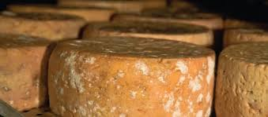
Quesos

Slide 4
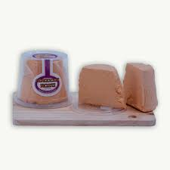
QUESO "AFUEGA'L PITU ATRONCAU TIERRA DE TINEO" ROJO (300 Grs.)
Código del producto: 001
Elaborado con leche pasteurizada de vaca, fermentos lácticos, sal, cuajo animal y pimentón, que hace que tenga un corte rojo-anaranjado con puntos blanquecinos.
Precio: 3’40€

Slide 5
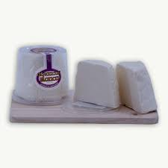
QUESO "AFUEGA'L PITU ATRONCAU TIERRA DE TINEO" BLANCO (300 Grs.)
Código del producto: 002
Queso de corte no muy limpio y un tanto granuloso. Está elaborado con leche pasteurizada de vaca, fermentos lácticos, sal y cuajo.
Precio: 3’40€

Slide 6
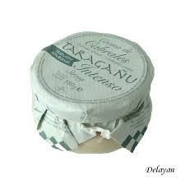
CREMA DE CABRALES INTENSA “TARAGAÑO” (180 Grs.)
Código del producto: 003
Elaborada con queso Cabrales y Sidra Natural Asturiana. De consistencia huntosa, presenta un color azul verdoso.
Precio: 3’00€

Slide 7
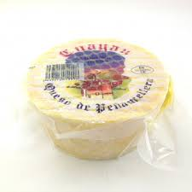
QUESO PEÑAMELLERA "CUAYAU" (300 Grs.)
Código del producto: 004
Elaborado con la mezcla de leches de vaca, cabra y oveja. En ocasiones se elabora en su totalidad con leche de vaca.
Precio: 3’90€

Slide 8
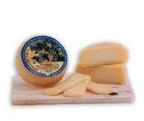
QUESO "PORRÚA" (300 Grs.)
Código del producto: 005
Elaboración artesanal, utiliza leche de vaca pasteurizada, cuajo animal, sal y fermentos lácticos.
Precio: 3’90€

Slide 9
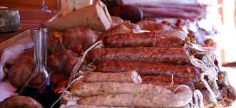
EMBUTIDOS

Slide 10
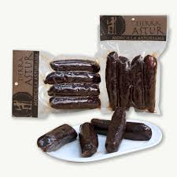
MORCILLA ASTURIANA EXTRA "TIERRA ASTUR" (4 Uds.)
Código del producto: 006
Elaborada con carne de cerdo, sangre, y cebolla, especial para todo tipo de potes, cocidos, fabadas, etc.
Precio: 3’45€

Slide 11
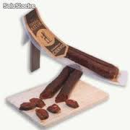
CHORIZO DE CIERVO "TIERRA ASTUR" (300 Grs.)
Código del producto: 007
Embutido curado y color rojizo oscuro, curado como para consumirlo como entrada cortado a cuchillo junto con otros embutidos y quesos.
Precio: 3’95€

Slide 12
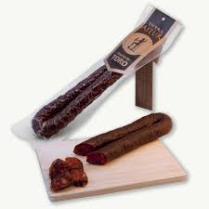
CHORIZO DE TORO "TIERRA ASTUR" (300 Grs.)
Código del producto: 008
Elaborado con carne de toro de la más alta calidad. Se elabora a partir de magro de toro, magro de cerdo, panceta de cerdo ibérico, pimentón, ajo, perejil, sal y especias.
Precio: 3’95€

Slide 13
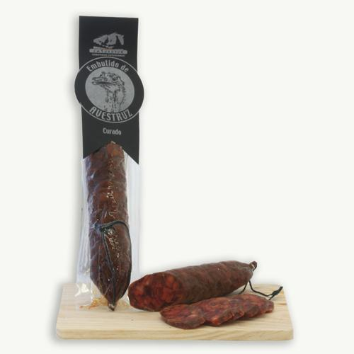
SALCHICHÓN DE AVESTRUZ "EMBUASTUR" (200 Grs.)
Código de producto: 009
Salchichón elaborado a base de carne de avestruz (50%), magro de cerdo, panceta de cerdo ibérico, sal y especias.
Precio: 3’45€

Slide 14
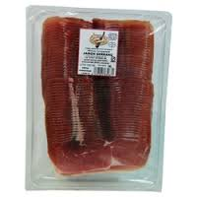
LONCHEADO DE JAMÓN "CRIVENCAR" (150 Grs.)
Código del producto: 010
Curación natural de más de un año y ligeramente ahumados, lo que les atribuye un deliciosa sabor, jugoso y no salado.
Precio: 3’95€

Slide 15
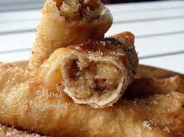
DULCES

Slide 16
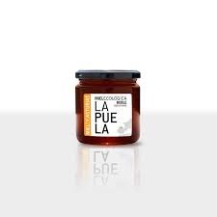
MIEL ECOLÓGICA DE BOSQUE ASTURIANO "LA PUELA" (45 Grs.)
Código del producto: 011
Procedente del néctar de las flores del castaño, del brezo y de la zarza que habitan en los bosques autóctonos. Un sabor dulce con notas saladas.
Precio: 1’10€

Slide 17
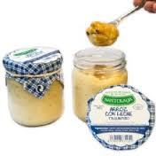
ARROZ CON LECHE "SANTOLAYA" (200 Grs.)
Código del producto: 012
Exquisito postre elaborado con leche fresca pasteurizada de vaca, azúcar, arroz, canela, limón, anís y sal. Siguiendo la receta tradicional, está totalmente libre de conservantes y colorantes artificiales.
Precio: 1’25€

Slide 18
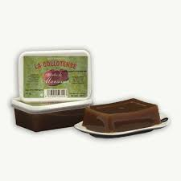
DULCE DE MANZANA "LA COLLOTENSE" (400 Grs.)
Código del producto: 013
Dulce artesano preparado a base de manzana y azúcar. Sabor intenso a manzana azucarada.
Precio: 1’95€

Slide 19
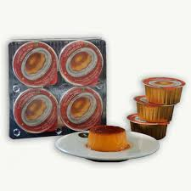
TOCINILLO DE CIELO "TEJEIRO" (4 Uds. de 60 Grs.)
Código del producto: 014
Sigue al pie de la letra la receta tradicional, elaborada a base de yema de huevo caramelizada y azúcar.
Precio: 2’30€

Slide 20
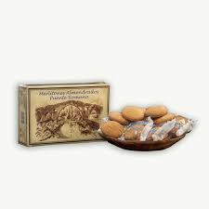
MERLITONES ALMENDRADOS "PUENTE ROMANO" (400 grs.)
Código del producto: 015
Dulce artesano, elaborado con harina de trigo, azúcar molida y azúcar invertida, grasa vegetal, almendra, y huevo líquido.
Precio: 2’75€

Slide 21
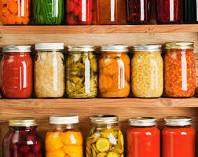
CONSERVAS

Slide 22
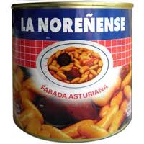
FABADA ASTURIANA "LA NOREÑENSE" (765 Grs.)
Código del producto: 016
Elaborada artesanalmente con faba seleccionada, agua, panceta de cerdo, chorizo, magro de cerdo, sal y pimentón.
Precio: 1’65€

Slide 23
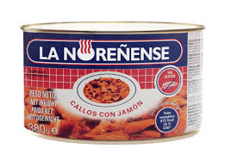
CALLOS CON JAMÓN "LA NOREÑENSE" (380 Grs.)
Código del producto: 017
Elaborados según la receta tradicional, y listos para calentar y consumir.
Precio: 1’85€

Slide 24
FILETE DE ANCHOAS EN ACEITE DE OLIVA "AGROMAR" (50 Grs.)
Código del producto: 018
Ideales para utilizar en ensaladas, salsas y mini bocadillos, aunque por su alta calidad son perfectas también para tomar solas
Precio: 2’10€

Slide 25
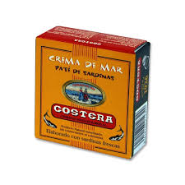
CREMA DE MAR "COSTERA" (70 grs.)
Código del producto: 019
Es un suave paté elaborado con sardinas, perfecto para entrantes acompañado de biscottes de pan tostado.
Precio: 1’10€

Slide 26
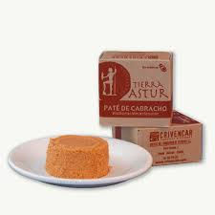
PATE DE CABRACHO "TIERRA ASTUR" (100 Grs.)
Código del producto: 020
Famoso y delicioso paté de cabracho de Asturias, elaborado de forma artesanal. Paté de textura delicioso producto como entrante, acompañado con biscottes para untar.
Precio: 1’95€

Slide 27
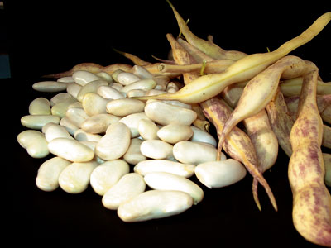
TABLA DE FABADA

Slide 28
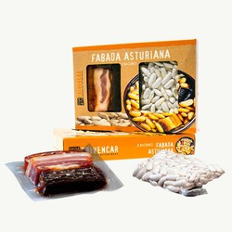
ESTUCHE DE FABADA ASTURIANA "CRIVENCAR" (2 RAC.)
Código del producto: 021
Es una tabla de productos seleccionados para la elaboración de una fabada asturiana para dos personas. El estuche incluye: fabas, tocino, lacón, chorizo y morcilla, y la receta de la auténtica Fabada Asturiana.
Precio: 6’50€

Slide 29
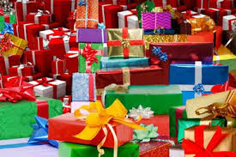
REGALOS

Slide 30
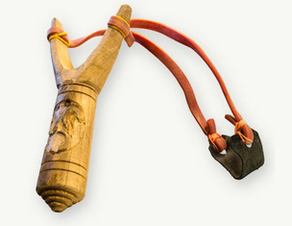
TIRACHINAS
Código del producto: 022
Tirachinas fabricado artesanalmente y decorada con motivos celtas.
Precio: 2’45€

Slide 31
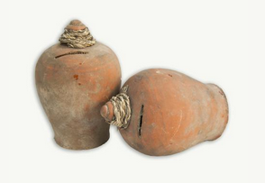
HUCHA DE BARRO ENVEJECIDO
Código del producto: 023
Pieza de cerámica envejecida en forma de hucha, muy decorativa. No dispone de apertura para recuperar el dinero, con lo cual tendrá que romperla cuando quiera disfrutar de sus ahorros.
Precio: 5’15€

Slide 32
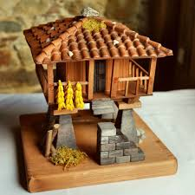
HORREO RÚSTICO CON CORREDOR (6 cm.)
Código del producto: 024
Reproducción a escala de un hórreo típico asturiano con corredor. Incluye todas las piezas.
Precio: 3’40€

Slide 33
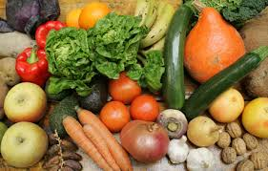
PRODUCTOS ECOLÓGICOS

Slide 34
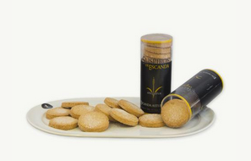
SUSPIROS DE ESCANDA ECOLÓGICOS “SPELTASTUR” (350 Grs.)
Código del producto: 025
Suspiros elaborados con harina de escanda asturiana de producción ecológica. Producto único y diferenciado por su origen y calidad.
Precio: 5’65€

Slide 35
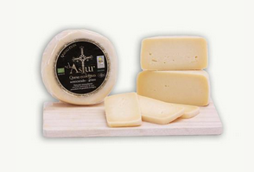
QUESO DE VACA ECOLÓGICO SEMICURADO "EL ASTUR" (320 grs.)
Código del producto: 026
Fiado por el COPAE (Consejo Producción Agraría Ecológica del Principado de Asturias), se elabora en Ovín (Nava).
Precio: 4’95€

Slide 36
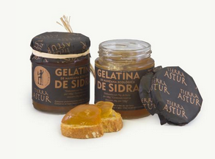
GELATINA DE MANZANA ECOLÓGICA DE SIDRA "TIERRA ASTUR" (240 Grs.)
Código del producto: 027
Producción ecológica, elaborada con manzana de sidra 100% asturiana.
Precio: 3’25€

Slide 37
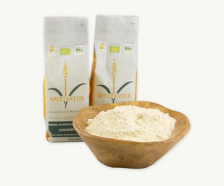
HARINA DE ESCANDA INTEGRAL ECOLÓGICA "SPELTASTUR" (1 kg.)
Código del producto: 028
Producción ecológica 100% certificada. De alto valor gastronómico y amplias cualidades organolépticas.
Precio: 3’45€

Slide 38
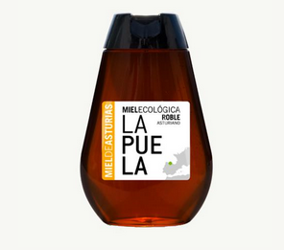
MIEL ECOLÓGICA DE ROBLE ASTURIANO "LA PUELA" (350 Grs.)
Código del producto: 029
Procedente de mielada de roble. La miel de mielada no procede del néctar de las flores, sino de las secreciones que realizan ciertas plantas, como el roble, que habitan en los bosques autóctonos.
Precio: 3’95€

